Slide 1

Game Design en
User Experience (UX) met Godot

Slide 2
Examenmodule User Experience (UX)
Doel volgens het examenprogramma (niet schrikken):
“De kandidaat kan de relatie tussen ontwerpkeuzes van een interactief digitaal artefact en de verwachte cognitieve, gedragsmatige en affectieve veranderingen of ervaringen verklaren.”
We zochten een goede context om dit toe te passen en een excuus om eens met serieuze tool aan de slag te gaan→ Gamedesign met Godot

Slide 3
Globale Aanpak en verloop:
  User Experience (UX)
    Korte introductie over UX. Wat is het en hoe kun je het toepassen?
    Nadenken over UX in combinatie met te bouwen game: Platform game → Maken van Wireframes/mockups voor uitbreidingen
  Aan de slag met Godot.
    Bouw een platformgame (en maak kennis met Godot) met behulp van YT tutorial
    Breid de game uit door de UX te verbeteren op basis van je wireframes/ontwerpen van fase 1
  Uiteindelijk: Playtest en verwerken feedback

Slide 4
Waarom Godot?
Krachtige 2D (en 3D!) game engine
Open source en dus voor altijd gratis!
Opkomende engine in de Game Industrie (kan inmiddels opboksen tegen Unity en Unreal Engine)
Multi-platform: PC/Mac, Web, Android, iOS en zelfs VR/AR e.d.
Gratis te gebruiken → veel gebruikers → veel info en tutorials
Geschikt voor basic games, maar ook voor zeer uitgebreide

Slide 5
Wat is een game engine?
Ontwerp-omgeving voor games (duh…)
Heeft veel tools en functionaliteit ingebouwd. Denk aan:
  Tilemaps
  Animatie tools voor sprites
  Camera systeem
  Nog veel meer
Je moet nog steeds programmeren voor specifieke functionaliteit, maar lang niet alles
Godot programmeren: GDscript (python “dialect”)

Slide 6

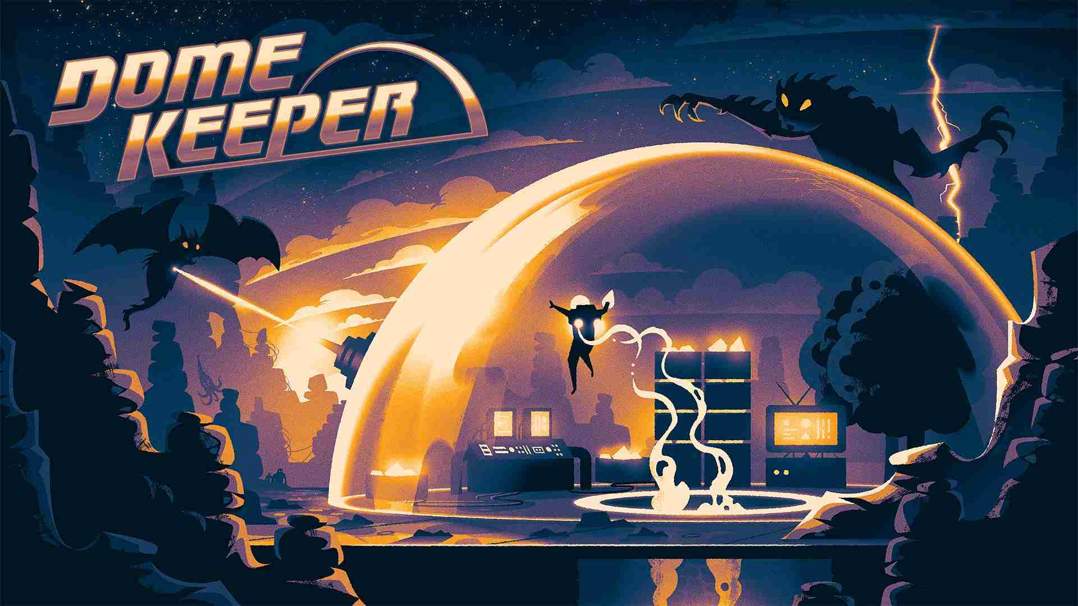
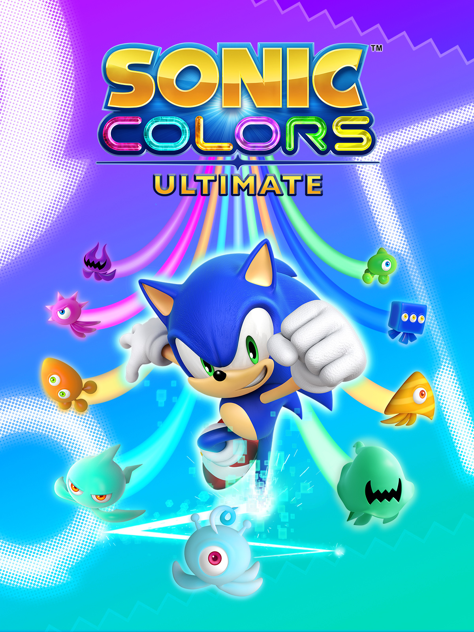
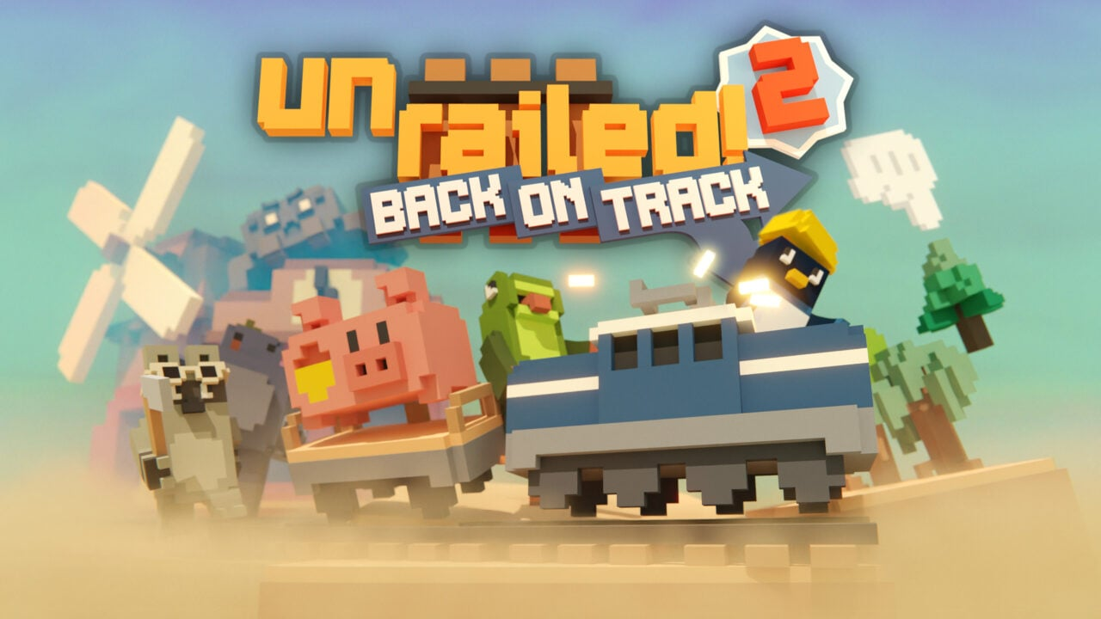

Godot is in opkomst

Slide 7
Wat praktische zaken (1)
  Beperkte theorie/intro. Snel aan de slag met praktisch UX design
  Haalbare en goede Godot tutorial (YT filmpje van +- 1 uur)
    Nabouwen kost je naar schatting 2 á 3 uur
    Optionele verdieping van nog eenYT filmpje van 1 uur (niet verplicht)
  Genoeg tijd over voor enkele nuttige/interessante uitbreidingen van de game op basis van je UX design
  Afsluitende opdracht: test je eindproduct en vergaar feedback

Slide 8
Wat praktische zaken (2)
Godot projecten zijn niet heel groot. Verzin een handige manier om buiten de les en thuis verder te kunnen werken (zipje in je OneDrive is prima optie bijvoorbeeld)
LET OP: Op de computers op school staat versie 4.3, inmiddels zijn er nieuwe versies, maar zorg dat je thuis ook versie 4.3 installeert (link op de informatica site)
Voor nu in 207 op de computers geïnstalleerd en alle computers aan de rechterkant van de mediatheek (dus niet de hele mediatheek!)

Slide 9
Groepsindeling
We werken in 2-tallen
Meeste onderdelen gezamenlijk / taken verdeeld
Hoofd-tutorial → Individueel!

Slide 10
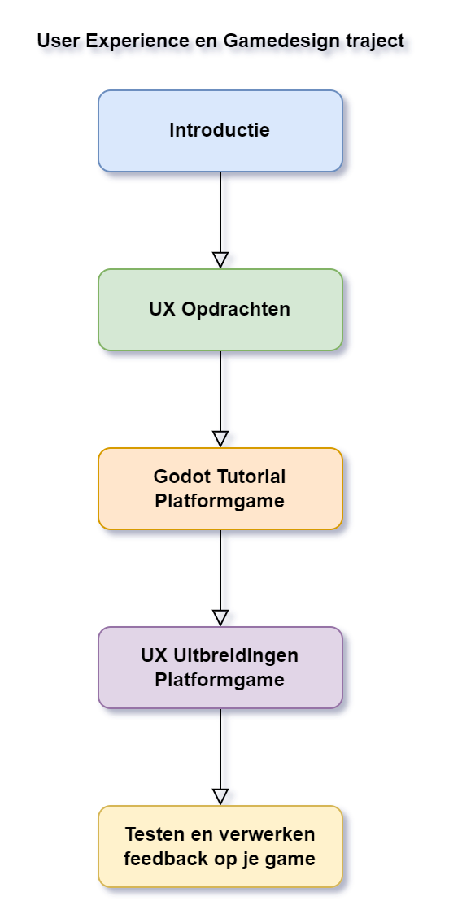
Tijdspad (globaal)
Komende 2/3 lessen:
    Introductie
    User Experience opdrachten
Ongeveer 3 lessen:
    Godot tutorial game nabouwen en begrijpen
  Ongeveer 10 lessen:
    Eigen uitbreidingen op tutorial maken
  Ongeveer 2 lessen:
    Playtest van je eindproduct door iemand anders
    Verzamelen en verwerken (reflecteren) feedback
    Eindverslag en afronding (deadline 17 mei)

Slide 11
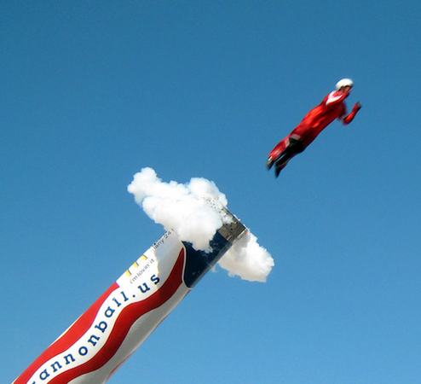
Let’s go!

